Slide 1

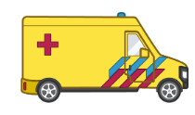
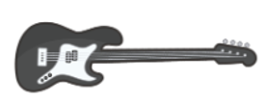

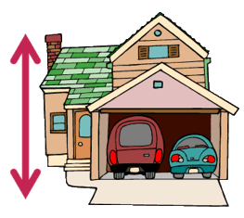
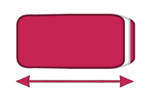

Prova
Nom i cognoms:
Data:
1. Marca amb una creu quina unitat faries servir per mesurar un llibre (1 punt).
metres
peus
centímetres
2. Completa amb les paraules que apareixen al requadre (1 punt).
metres
2
passos
1
centímetres
7
3. Escriu 2 objectes que mesuraries amb un regle i 2 que mesuraries amb una cinta mètrica. Explica per què els has escollit (1 punt).
4. Encercla l’estimació correcta en cada cas (1 punt).
4 m
50 cm
3 passos
10 peus
7 cm
3 m
5. Anota 3 objectes que trobis a la classe i estima’n les longituds (1 punt).
Objecte 1:
Objecte 2:
Objecte 3:
Objecte 4:
Mètode Snappet. Prova 5 3r. Pàgina 1 de 2.

Slide 2

Prova
Nom i cognoms:
Data:
6. Amb ajuda de la taula en què estàs fent aquest examen, estima quant mesura la teva classe de llargada (1 punt).
La classe mesura de llargada aproximadament taules.
La taula mesura aproximadament centímetres.
La classe mesura de llargada aproximadament centímetres.
7. Amb ajuda d’un regle de centímetres, mesura quant fa d’ample i d’alt el full en què estàs fent l’examen (1 punt).
cm
cm
8. Dibuixa un rectangle de 3 cm de llarg i 2 d’alt (1 punt).
9. Dibuixa 3 objectes que en la vida real mesurin més de 3 metres (2 punts).
Mètode Snappet. Prova 5 3r. Pàgina 2 de 2.

